Slide 1



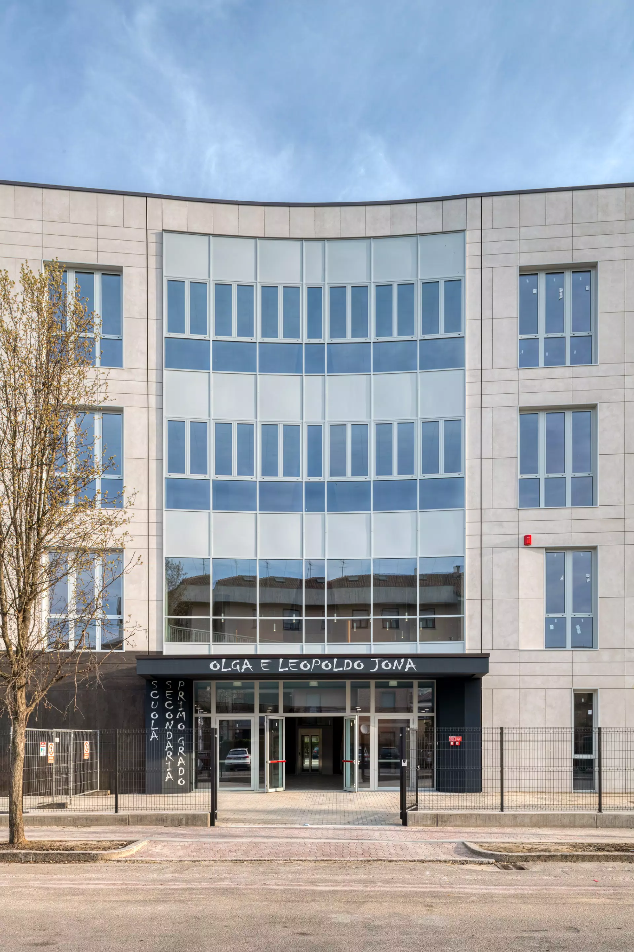





Istituto Comprensivo I.C.1 Asti
Protocollo di gestione dei casi di bullismo e cyberbullismo
Il Protocollo è stato elaborato sulla base delle Linee guida di orientamento per la prevenzione e il contrasto dei fenomeni di bullismo e cyberbullismo (D.M. 18 13.01.2021)

Slide 2
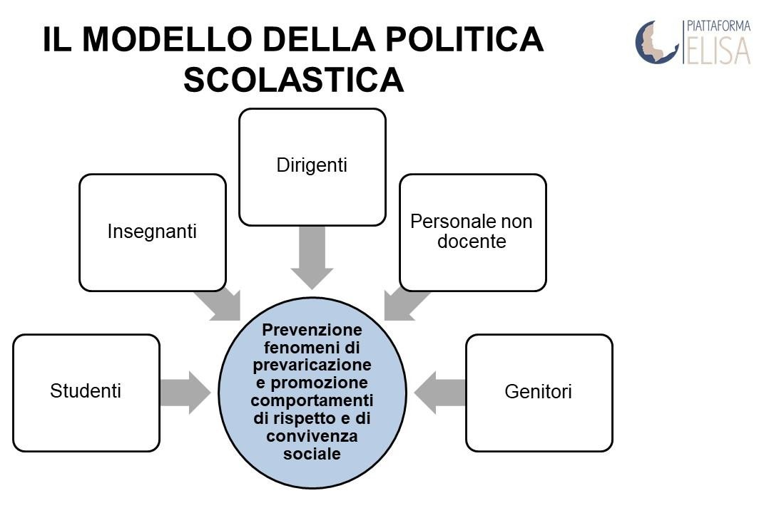

Slide 3
Azioni di prevenzione della Scuola
Prevenzione primaria o universale
Azioni rivolte a tutta la popolazione scolastica: progetti, formazione peer to peer, laboratori
Prevenzione secondaria o selettiva
Azioni focalizzate su gruppi a rischio, per condizioni di disagio o perché presentano già una prima manifestazione del fenomeno
Prevenzione terziaria o indicata
Azioni rivolte a fasce della popolazione scolastica in cui il problema è già presente e in stato avanzato

Slide 4
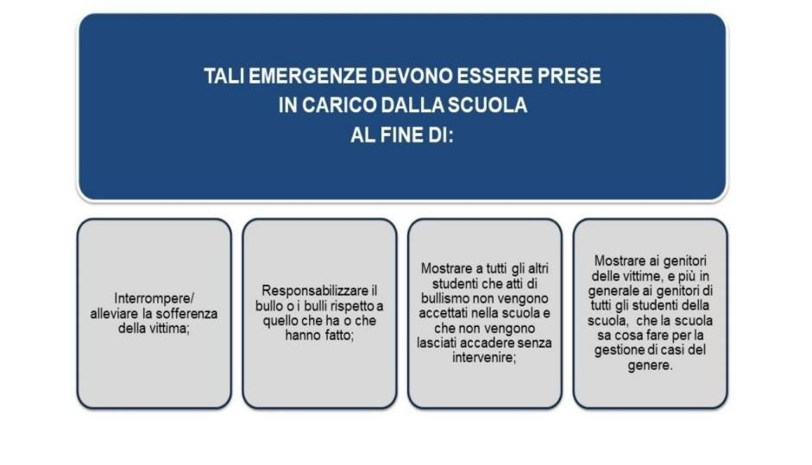

Slide 5

Team Antibullismo
Chi ne fa parte:
Dirigente scolastico, referenti bullismo/cyberbullismo e altre professionalità della scuola (psicologo, operatori socio-educativi, insegnanti) per la gestione delle situazioni acute.

Slide 6
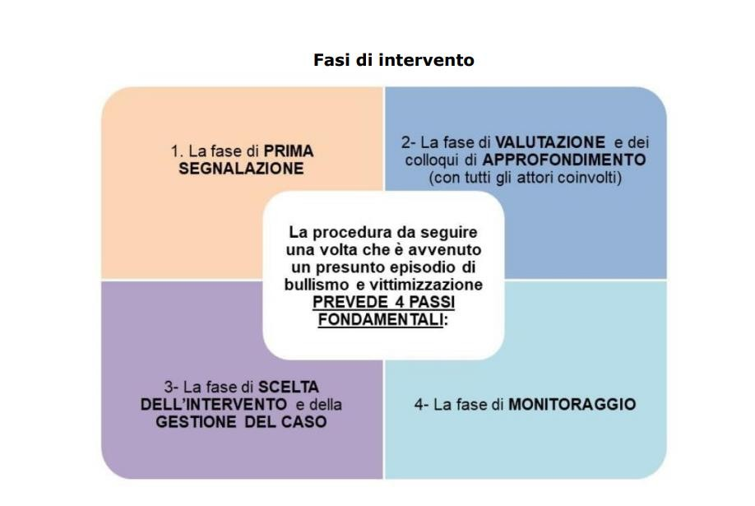
1
2
3
4

Slide 7

FASE 1
Segnalazione di un caso: che fare?
Parlare con la vittima, rassicurarla, raccogliere le prime informazioni
Avvisare il più presto possibile il Dirigente scolastico e i colleghi del team docente/consiglio di classe riferendo quanto accaduto
Compilare la scheda di segnalazione e inviarla (cartacea o via mail) al Dirigente/Team Antibullismo in tempi rapidi.
Non intraprendere altre azioni, né da soli né con i colleghi.

Slide 8
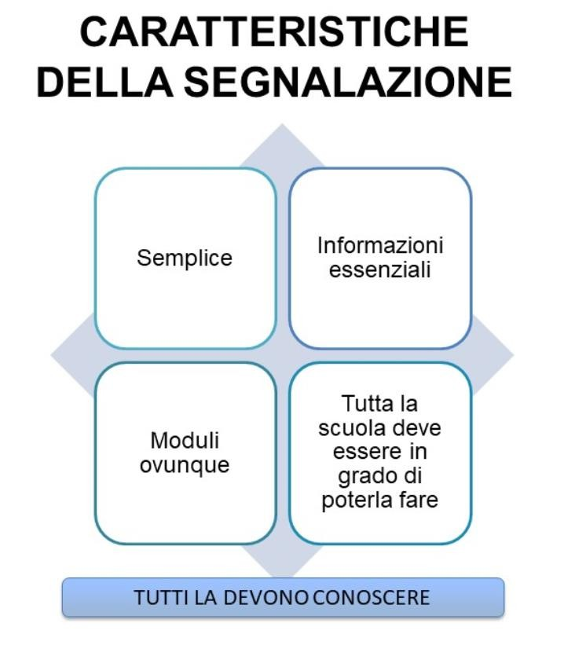

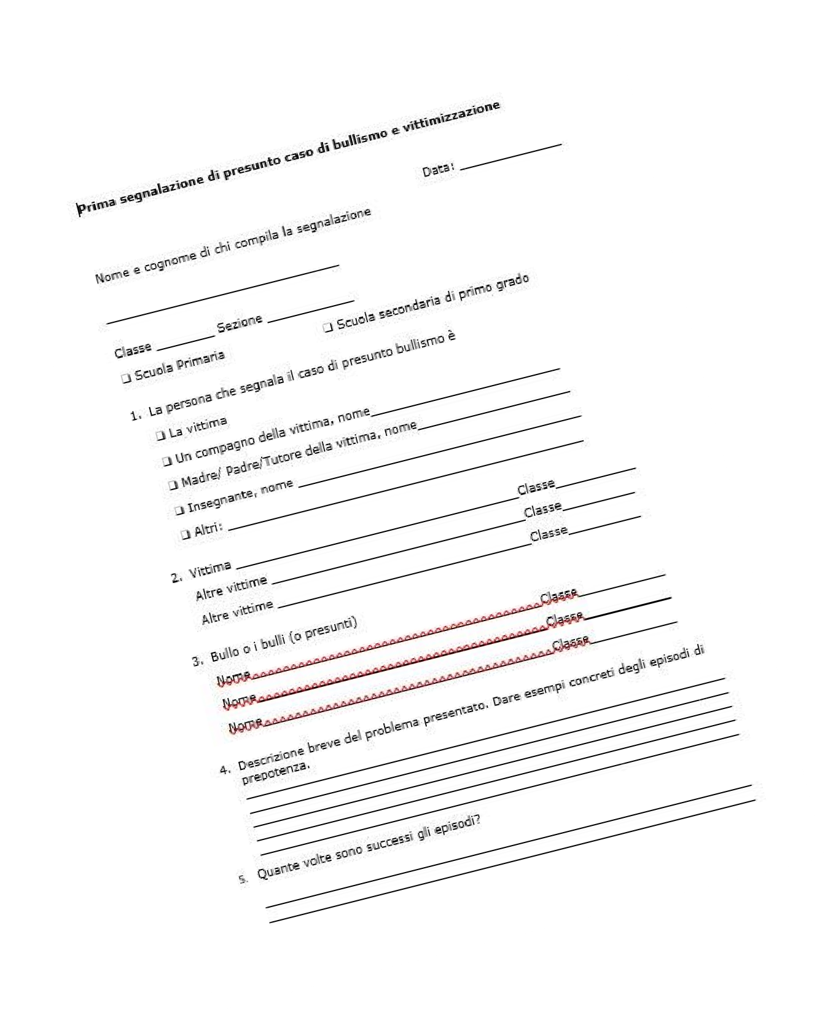
La scheda di prima segnalazione

Slide 9
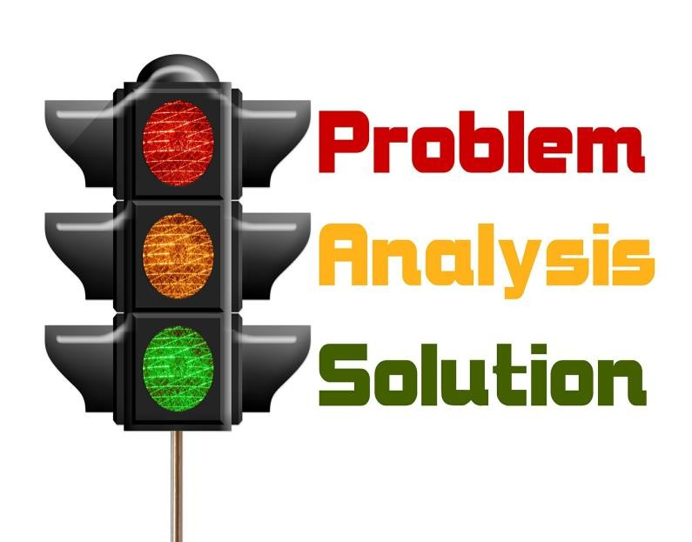
FASE 2: Valutazione e colloqui di approfondimento
Il Team Antibullismo
Riceve la scheda di prima segnalazione e si confronta con i docenti della classe
Analizza la situazione (mediante scheda di valutazione approfondita)
Individua le possibili azioni da intraprendere e le condivide con i docenti della classe. Se necessario, si attiva con altre figure del territorio.

Slide 10
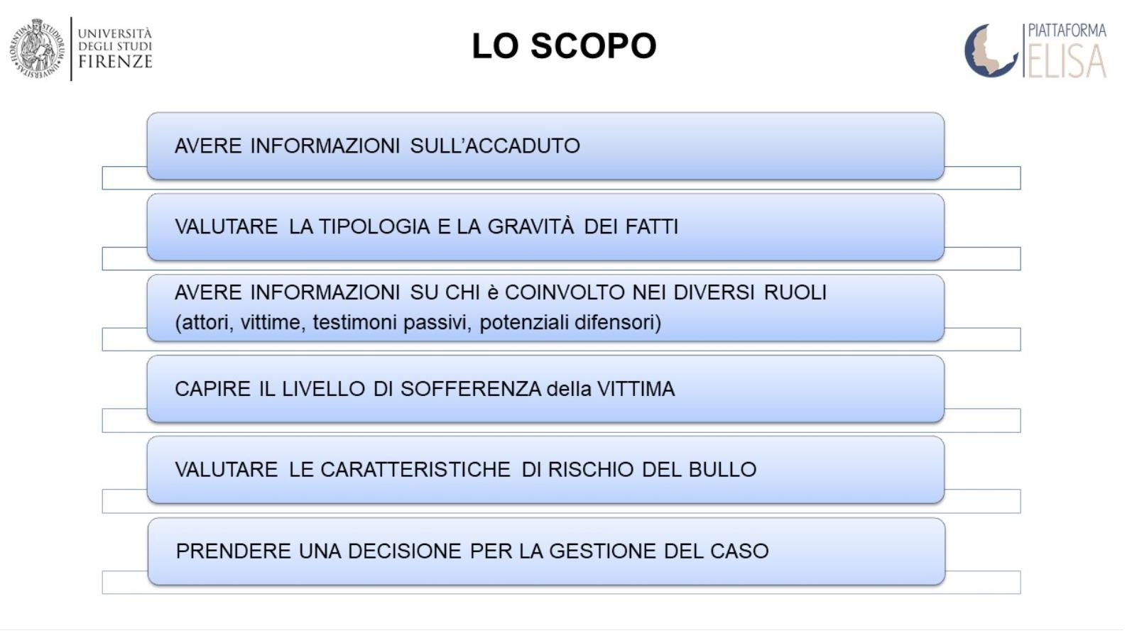
Perché la valutazione approfondita ?

Slide 11
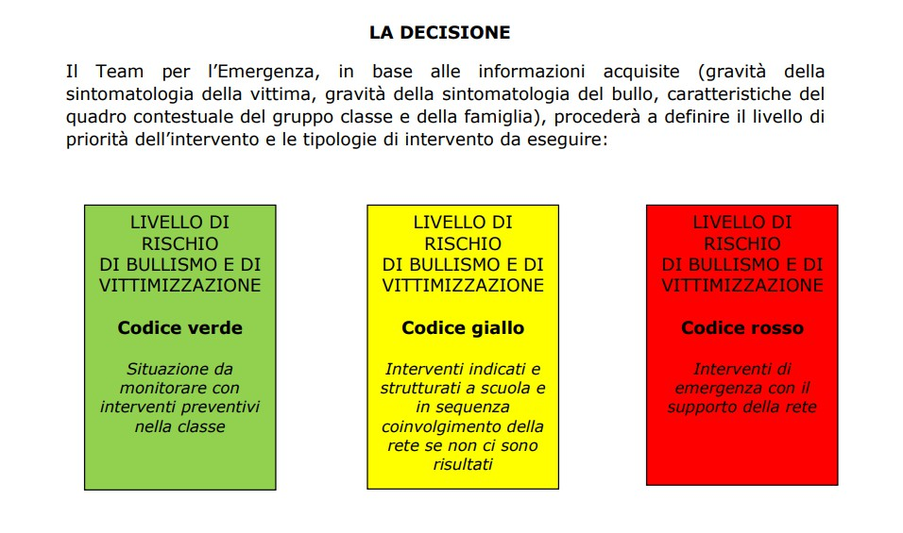
FASE 3: scelta dell’intervento e della gestione del caso

Slide 12
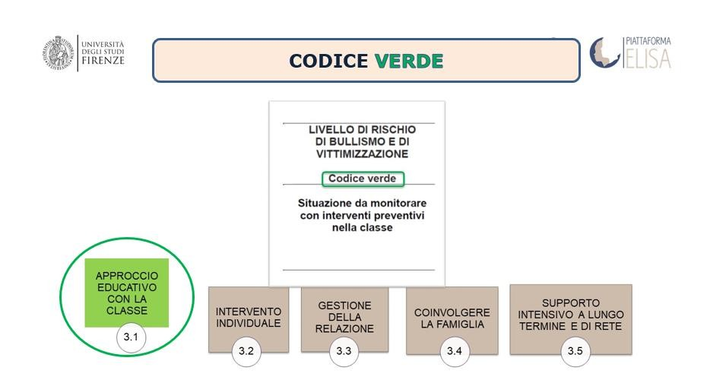

Slide 13
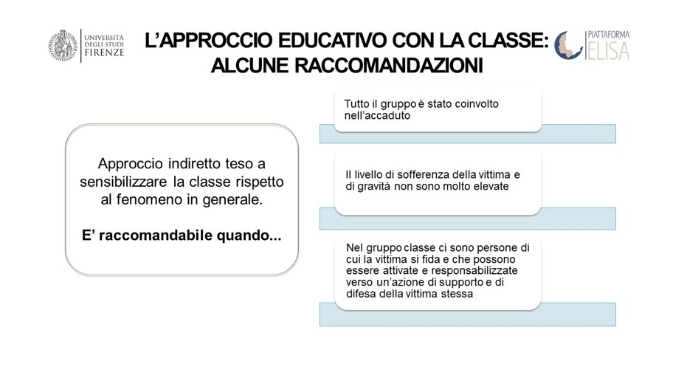

Slide 14
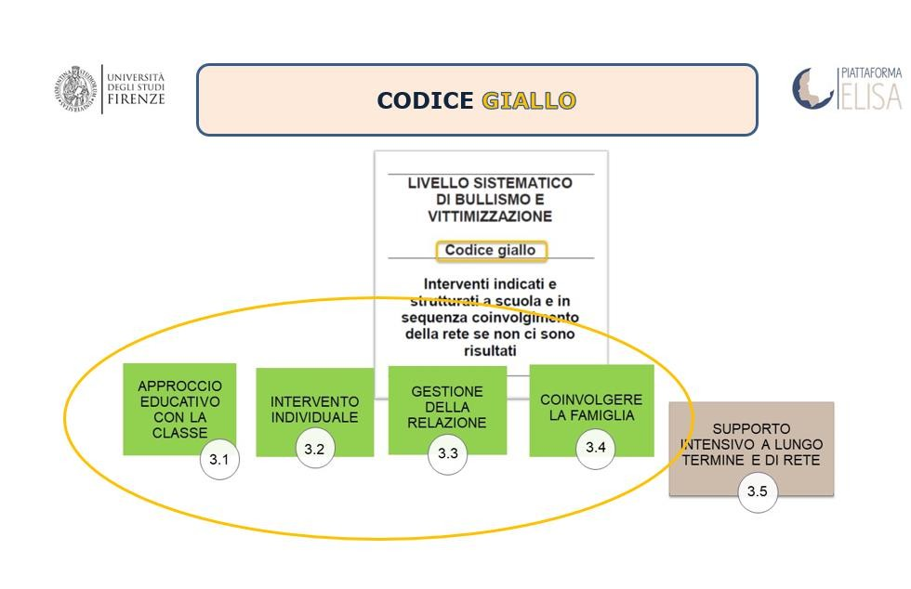

Slide 15
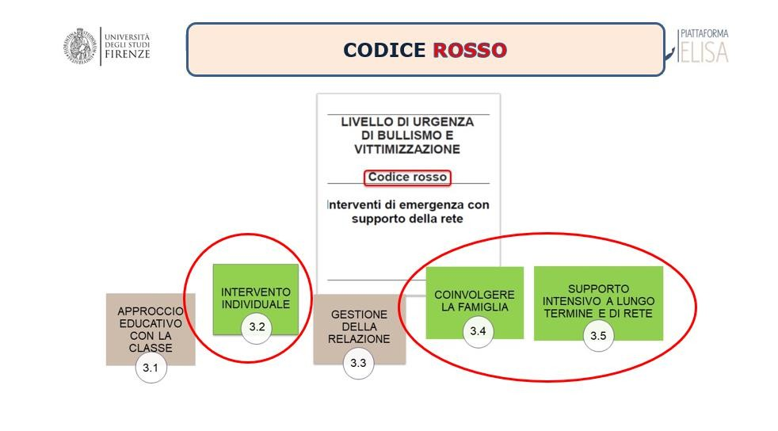

Slide 16
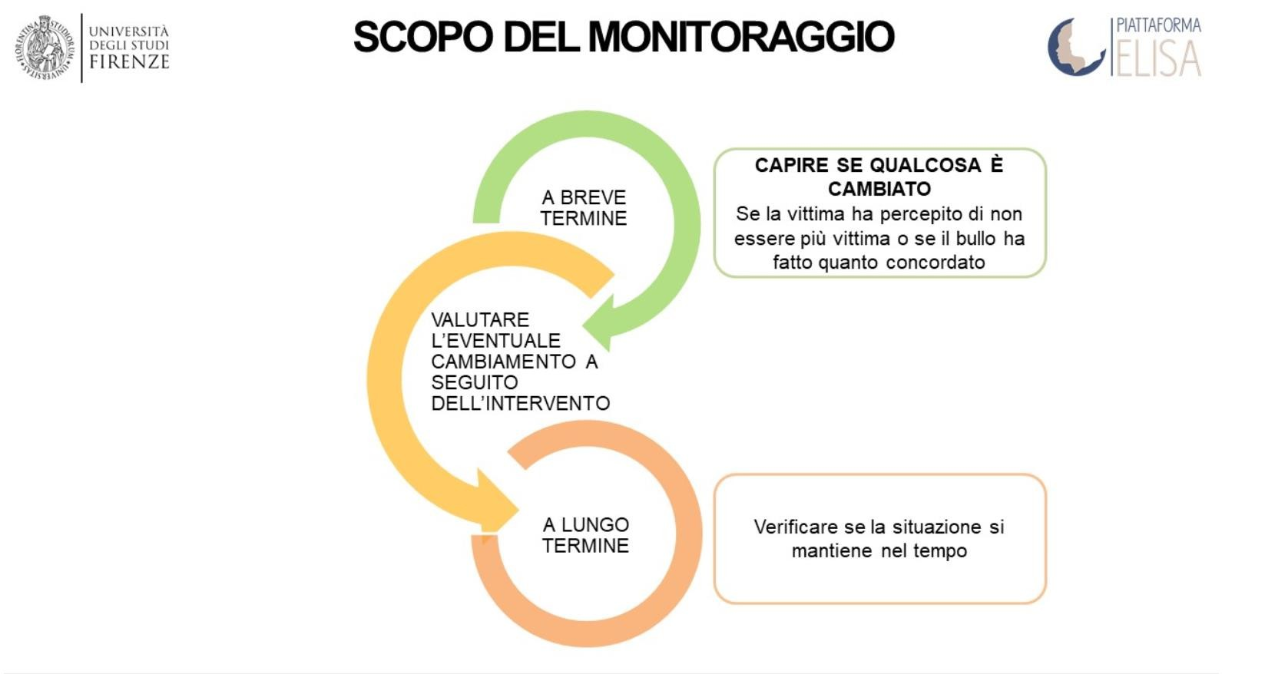
FASE 4: Il monitoraggio
modulo monitoraggio

